Slide 1
Развитие произвольного внимания у младших школьников
Кудрявцева Е.В.2013-2014 уч.г.

Slide 2
Внимание – это сосредоченность, направленность человека на конкретные предметы и явления при отвлеченности от всего остального. Основное условие успешного обучения ВНИМАТЕЛЬНОСТЬ

Slide 3
Внимание
произвольное
более высокая ступень внимания, требующая сосредоточения сознания и воли; этот вид внимания развивается в процессе труда, когда ребёнок делает не то, что интересно, а то, что он должен делать.
непроизвольное
направленность на предмет в силу его особенностей (цвет, форма, новизна)

Slide 4
Чрезмерная занимательность тормозит развитие самостоятельности мышления детей и их волевых усилий. НО! Ориентация только на произвольное внимание приводит к переутомлению детей, снижению интереса.

Slide 6
Совершенствуем свойства внимания!

Slide 7
объём (кол-во предметов, которые могут быть восприняты одномоментно)

Slide 8
концентрация
(степень сосредоточенности на предмете)

Slide 9
распределение
(возможность выполнять несколько действий одновременно, удерживать во внимании несколько предметов);

Slide 10
устойчивость
(длительность сосредоточения на предмете)

Slide 11
переключаемость
(сознательный перенос внимания с одного предмета на другой)

Slide 12
Упражнения для развития зрительного внимания

Slide 13
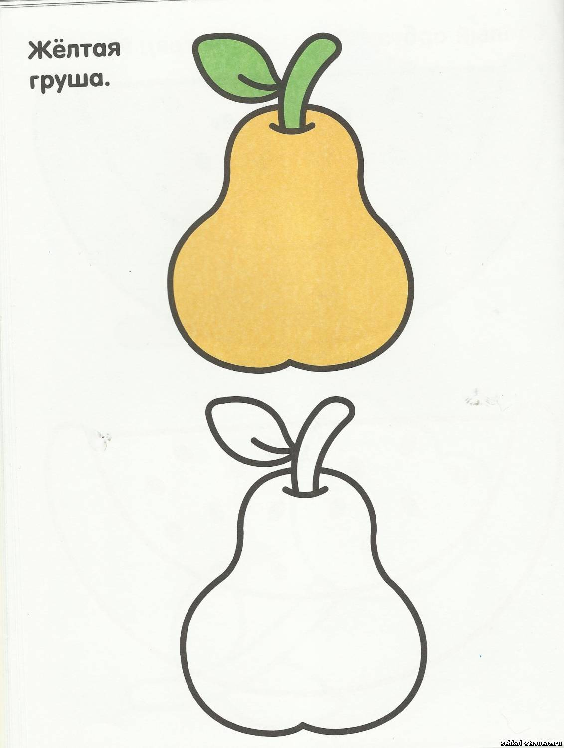
Раскрась по образцу!

Slide 14
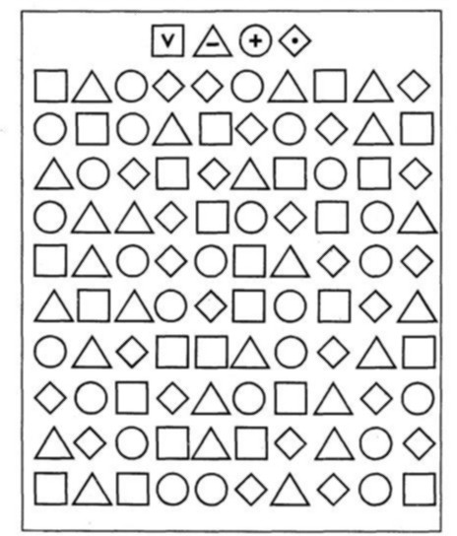
Зачеркни-ка!
Разнообразные задания (корректурная проба)

Slide 15
Сосчитай правильно!
2
3
7
8
4
1 9 5 6

Slide 16
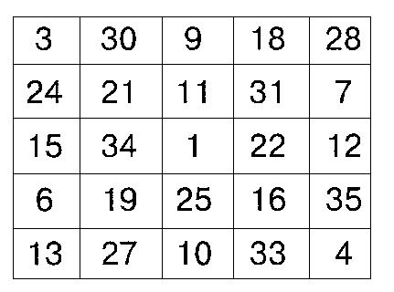
Какое число пропущено!

Slide 17
Повтори узор!
Повтор узора из разных значков.
После того, как освоит клеточные узоры, можно переходить к более сложным, нарисованным на числом листе бумаги.
Проверять самостоятельно правильность выполнения.

Slide 18
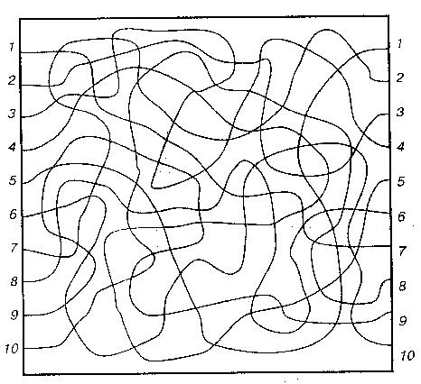
Линии!

Slide 19
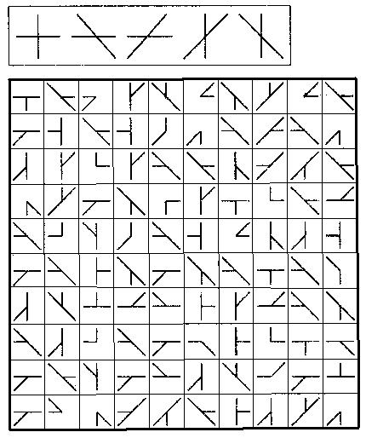
Дополни!

Slide 20
Слово потерялось!
фпитзмкунцзниакотелмартпомячв
трпмдымылощйьмшцысорзщнтспржо
квиалипшубаывакртьамамаоипсазш
отшмлорорвбуранстралгпалкани
одыраметлакаиогуавтобусшыгм

Slide 21
Тренируем слуховое внимание! 1. Обращаем внимание на свою речь!!! 2. Учим не просто слушать, но и слышать! 3. Стараемся реже кричать на ребёнка!!! (хвалим – говорим громче обычного, ругаем – говорим тише обычного)

Slide 22
Что лишнее? Автобус – трамвай – самолёт –пылесос – поезд Отгадай загадку!
Послушай и перескажи!

Slide 23
Назови одним словом! Лук, морковь, огурец, помидор -… Слушай и считай! Во время чтения предложения, взрослый стучит карандашом по столу. Ребёнок должен понять смысл предл., сосчитать кол. ударов.

